Slide 1


Portal Web de Gestão Hospitalar- SQL Injection no MedPortal
(Projeto Prático)
Filipe Marques, n.º 137559 -Luís Salazar, n.º 140507 - Sérgio Silva, n.º 111052 -Tiago Inácio, n.º 110890
DSS · Desenvolvimento Seguro de Software
ISCTE – IUL | 2025/2026

Slide 2
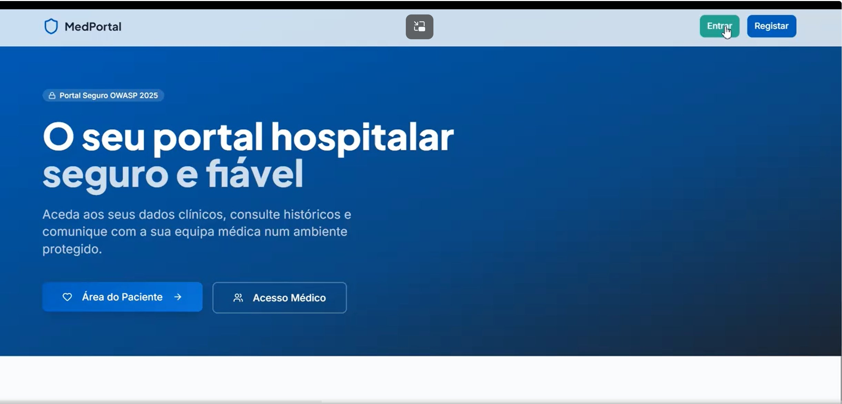

DSS · Desenvolvimento Seguro de Software · ISCTE 2025/26
Portal Web de Gestão Hospitalar- SQL Injection no MedPortal
MedPortal - Portal Web Hospitalar (OWASP 2025)
Demonstração Prática · Vulnerabilidade & Mitigação
OWASP Top 10 · A03:2021
SQL Injection é a 3ª vulnerabilidade mais crítica em aplicações web, permitindo a um atacante manipular queries SQL para contornar autenticação e aceder a dados sensíveis.

Slide 3


ESTRUTURA
Agenda
01
Sistema Alvo
04
Análise do Código
MedPortal: arquitetura e stack técnica
Query vulnerável vs. query parametrizada
02
Cenário de Ataque
05
Mitigação Aplicada
SQL Injection no formulário de login
Correção, testes SAST/DAST e validação
03
Exploit Demonstrado
06
Conclusões
Payload ' OR '1'='1 e acesso indevido &
Correção, testes SAST/DAST e validação

Slide 4
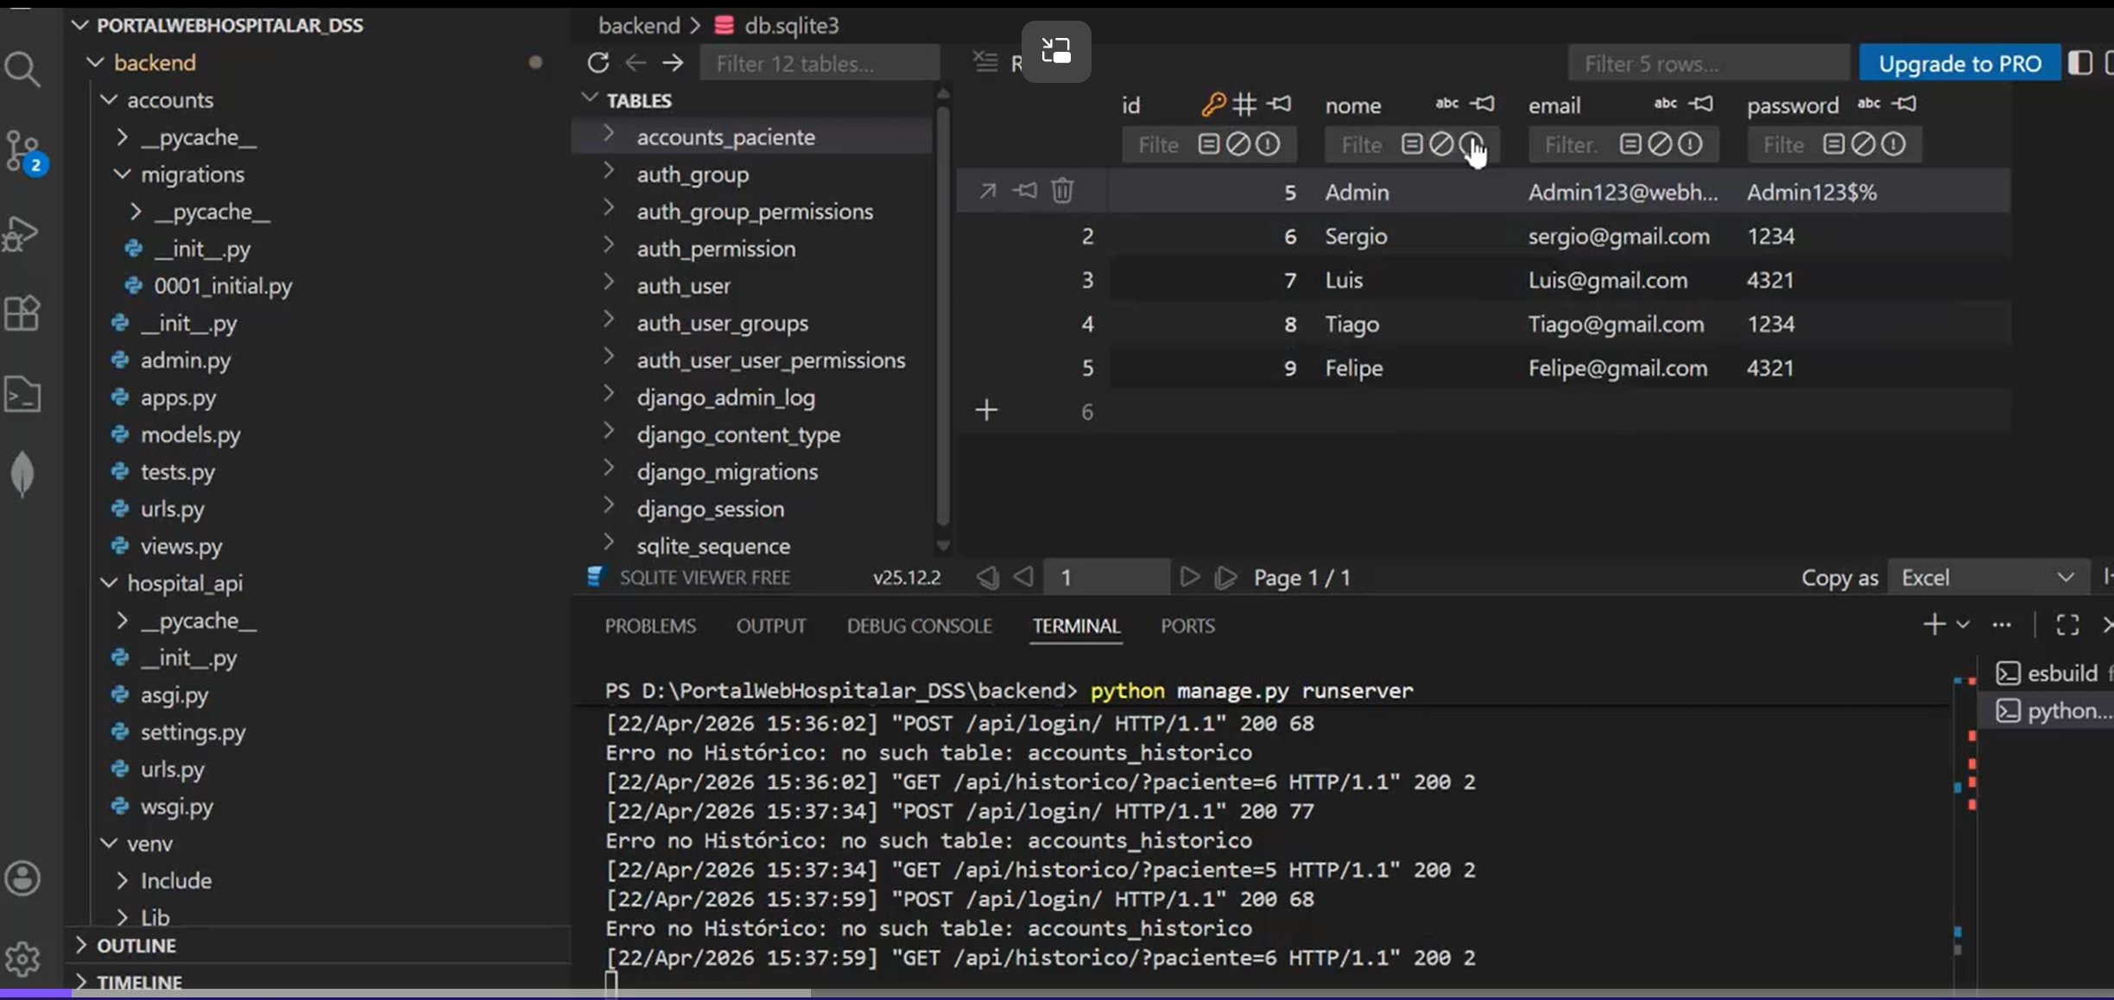
01 · Sistema Alvo MedPortal
Stack Backend
Django (Python) + SQLite
Frontend
React · JWT · Sessão 15min
Utilizadores
Admin, Sérgio, Luís, Tiago, Filipe
Contexto
Portal Hospitalar · OWASP 2025

Slide 5

02 · O Que É SQL Injection?
SQL Injection ocorre quando dados fornecidos pelo utilizador são inseridos diretamente numa query SQL sem sanitização, permitindo ao atacante alterar a lógica da query, contornar autenticação, extrair dados ou destruir registos.
1
2
3
Input Malicioso
Query Manipulada
Acesso Indevido
Atacante insere payload no campo password
SQL interpreta o payload como código
Autenticação contornada, dados expostos
CÓDIGO VULNERÁVEL
query = f"SELECT * FROM users WHERE email='{email}' AND password='{password}'"
Com payload ' OR '1'='1 a condição é sempre TRUE - autenticação contornada

Slide 6
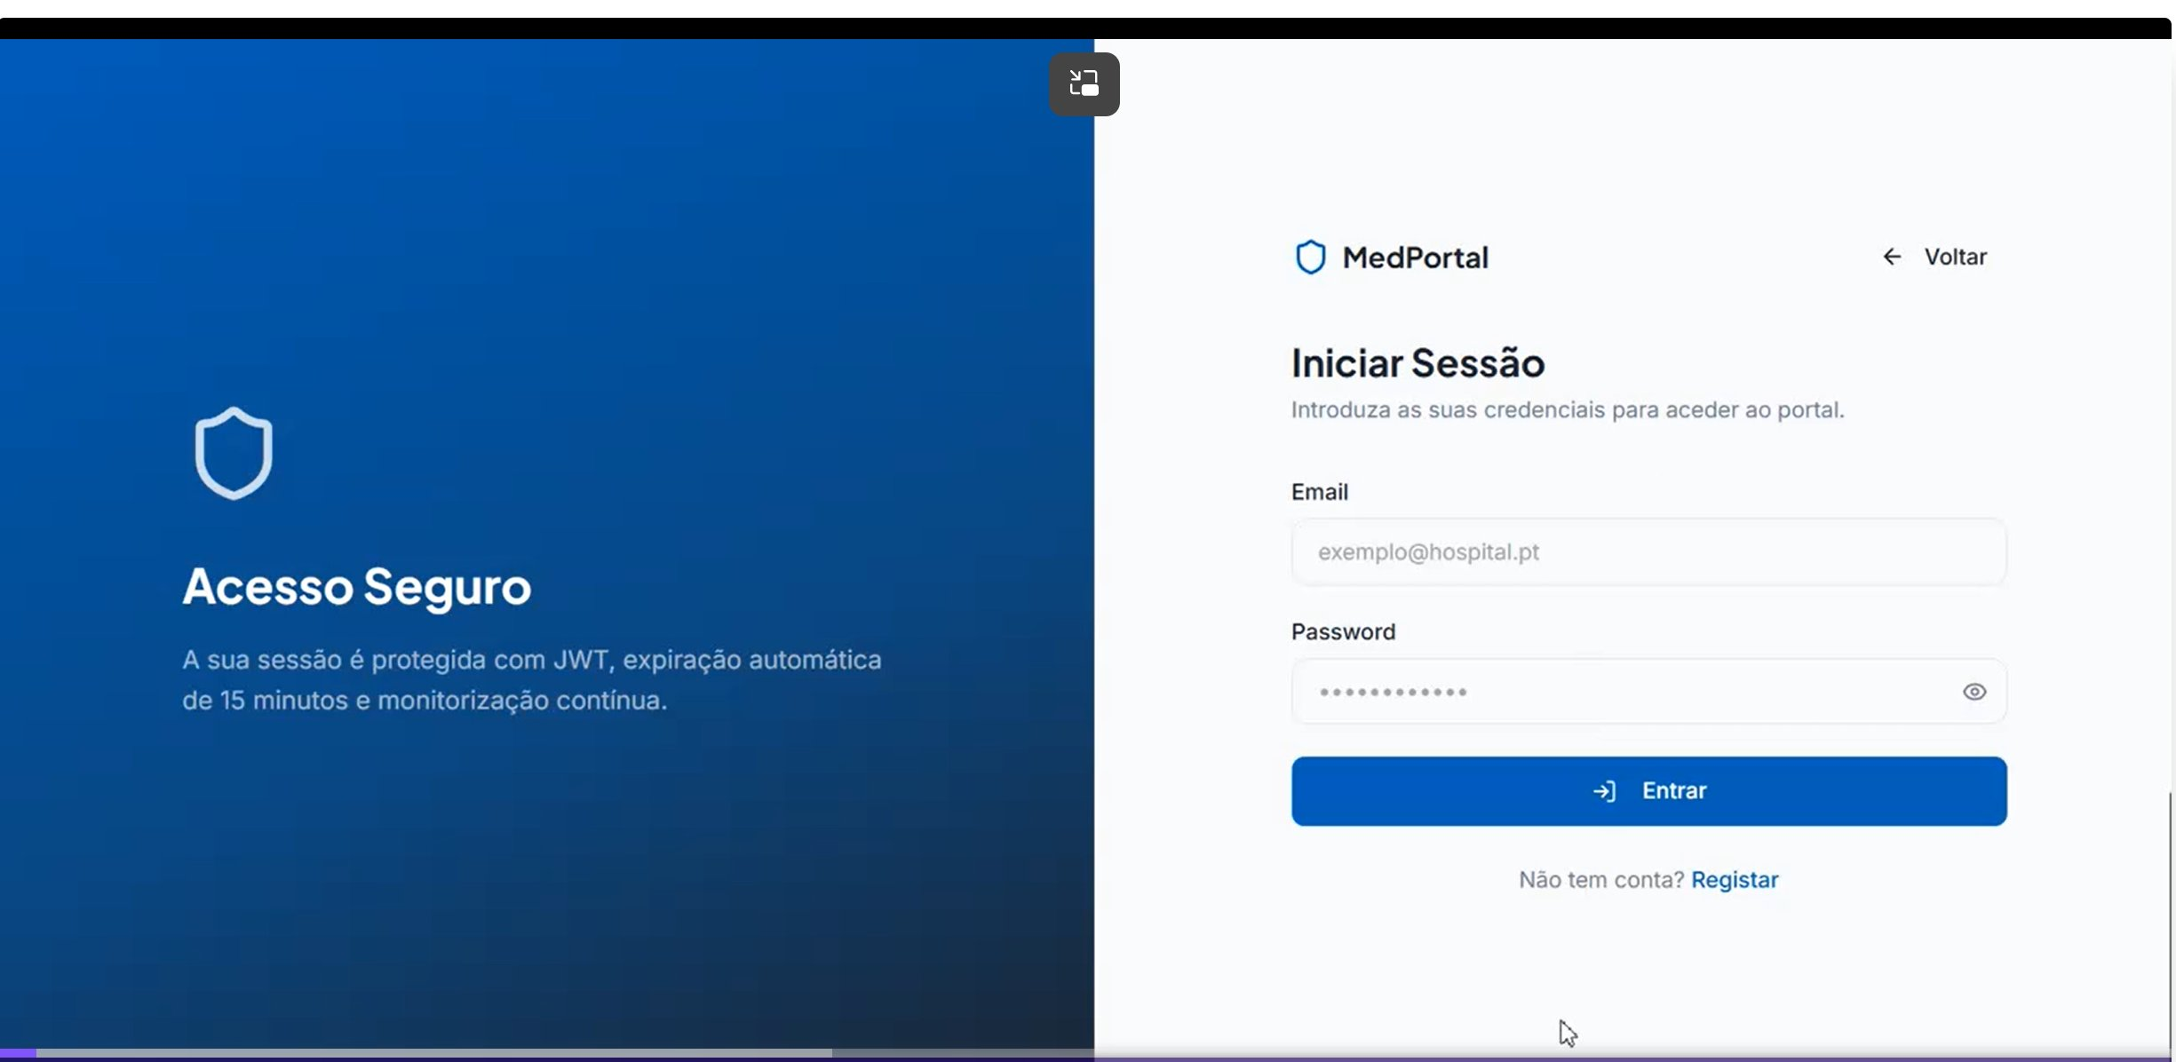
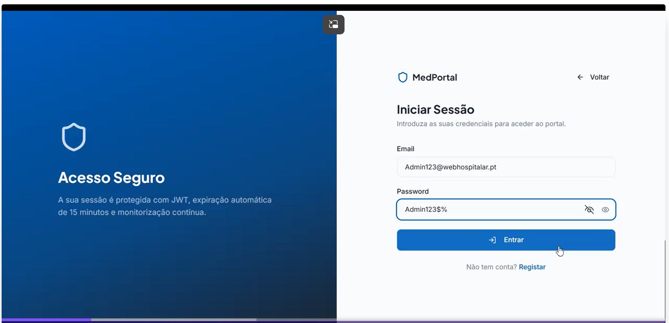
03 · Demo - Login Legítimo
Ecrã de login vazio
Login com credenciais reais do Admin
Credenciais utilizadas no login legítimo
Email:
Admin123@webhospitalar.pt
Password:
Admin123$%
Resultado:
Acesso concedido — sessão JWT criada

Slide 7

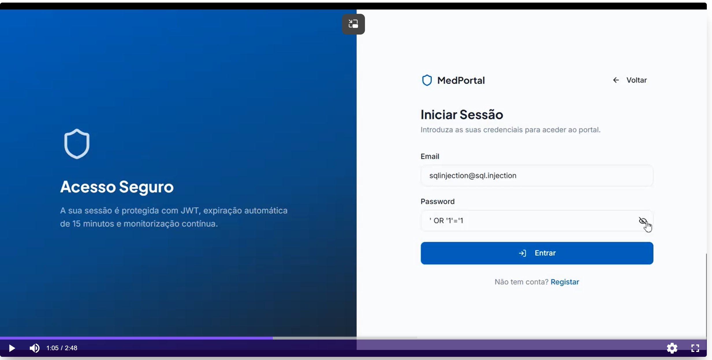
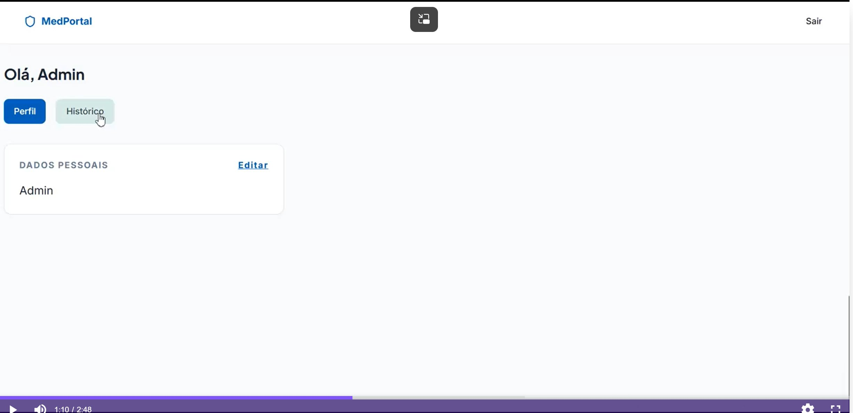
03 · Demo - Ataque SQL Injection
password: ' OR '1'='1
Resultado: Olá, Admin ✓
Como funciona o ataque:
SELECT * FROM users WHERE email='sqlinjection@sql.injection' AND password='' OR '1'='1’ - condição sempre TRUE - retorna o 1º utilizador da BD (Admin)

Slide 8

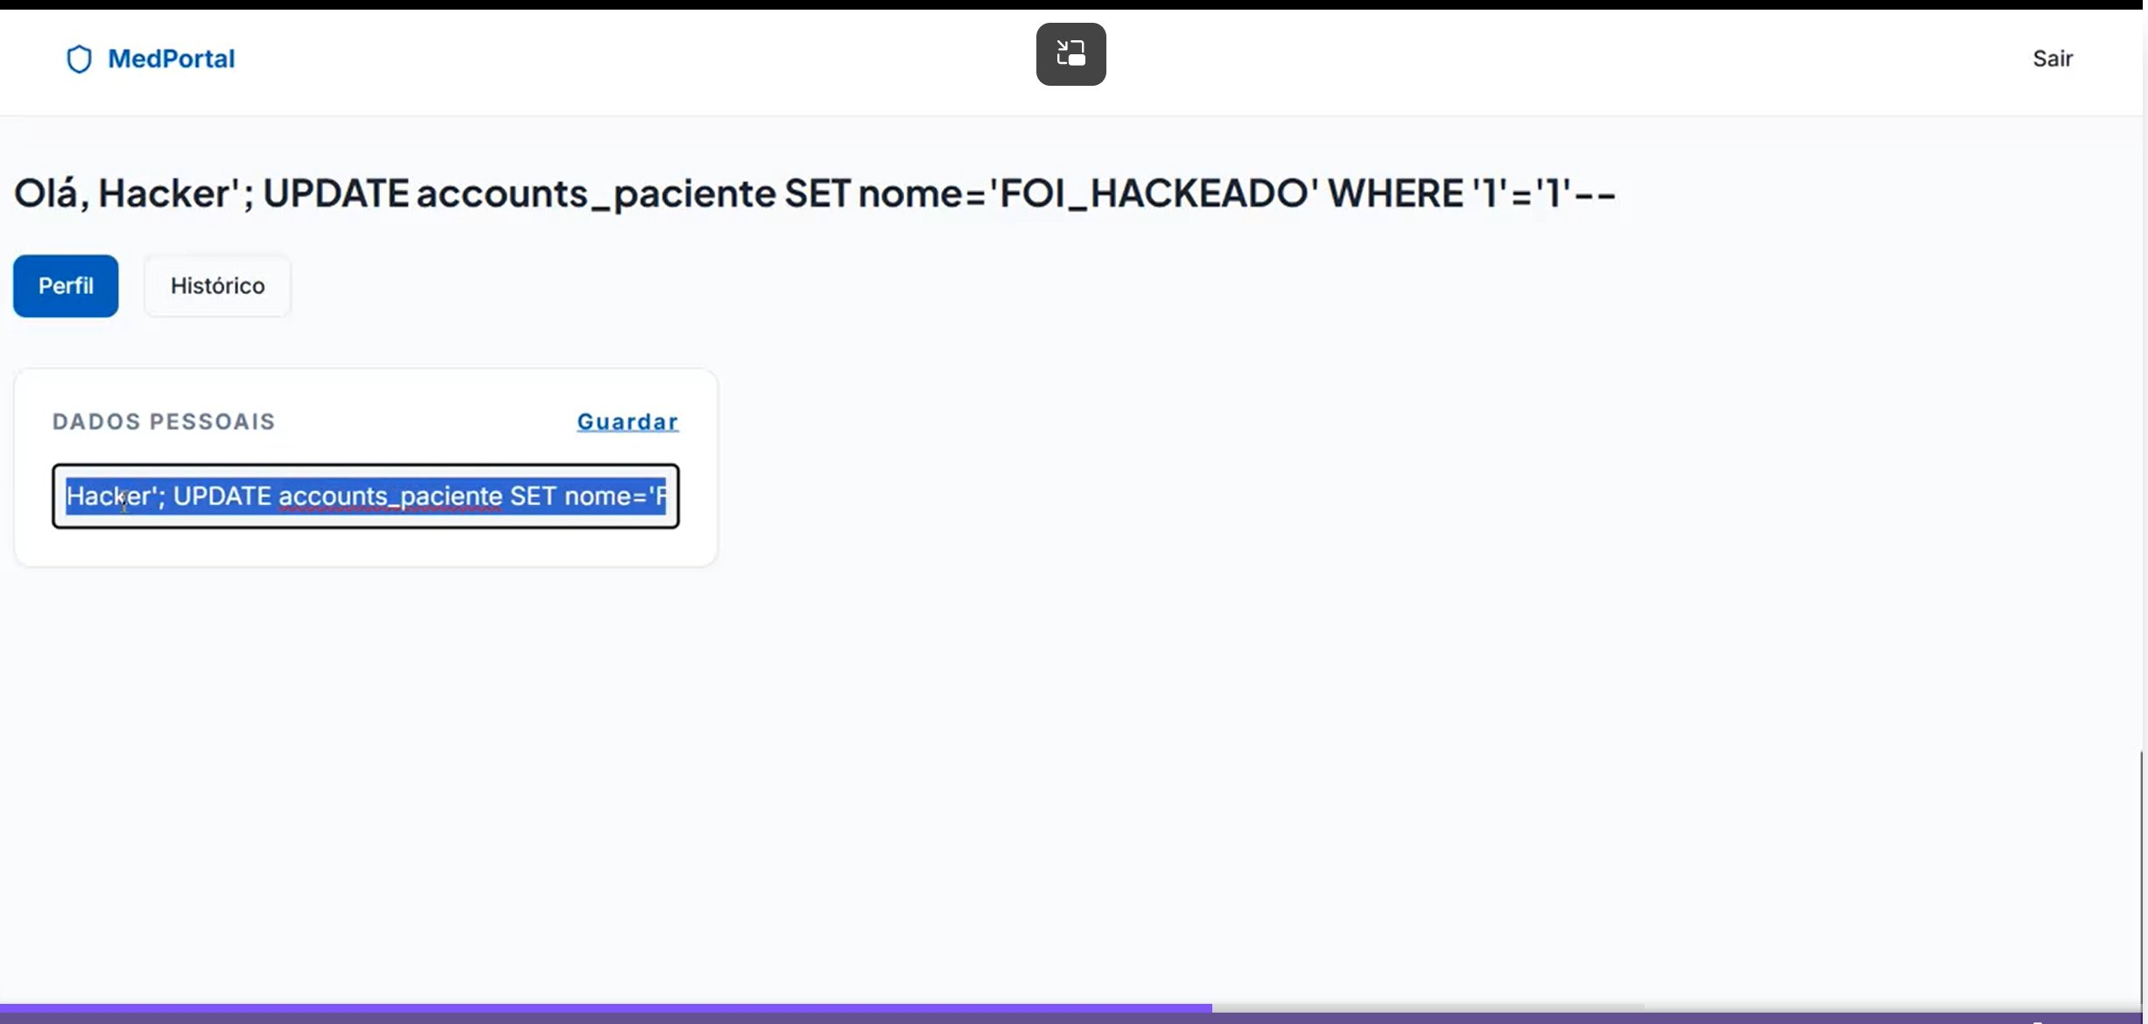
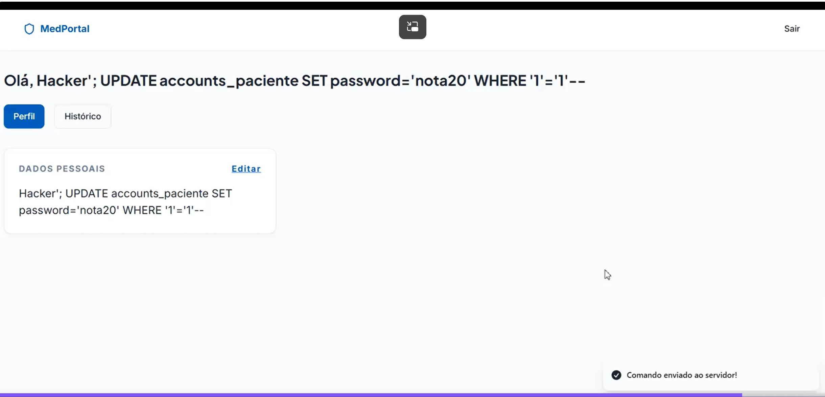
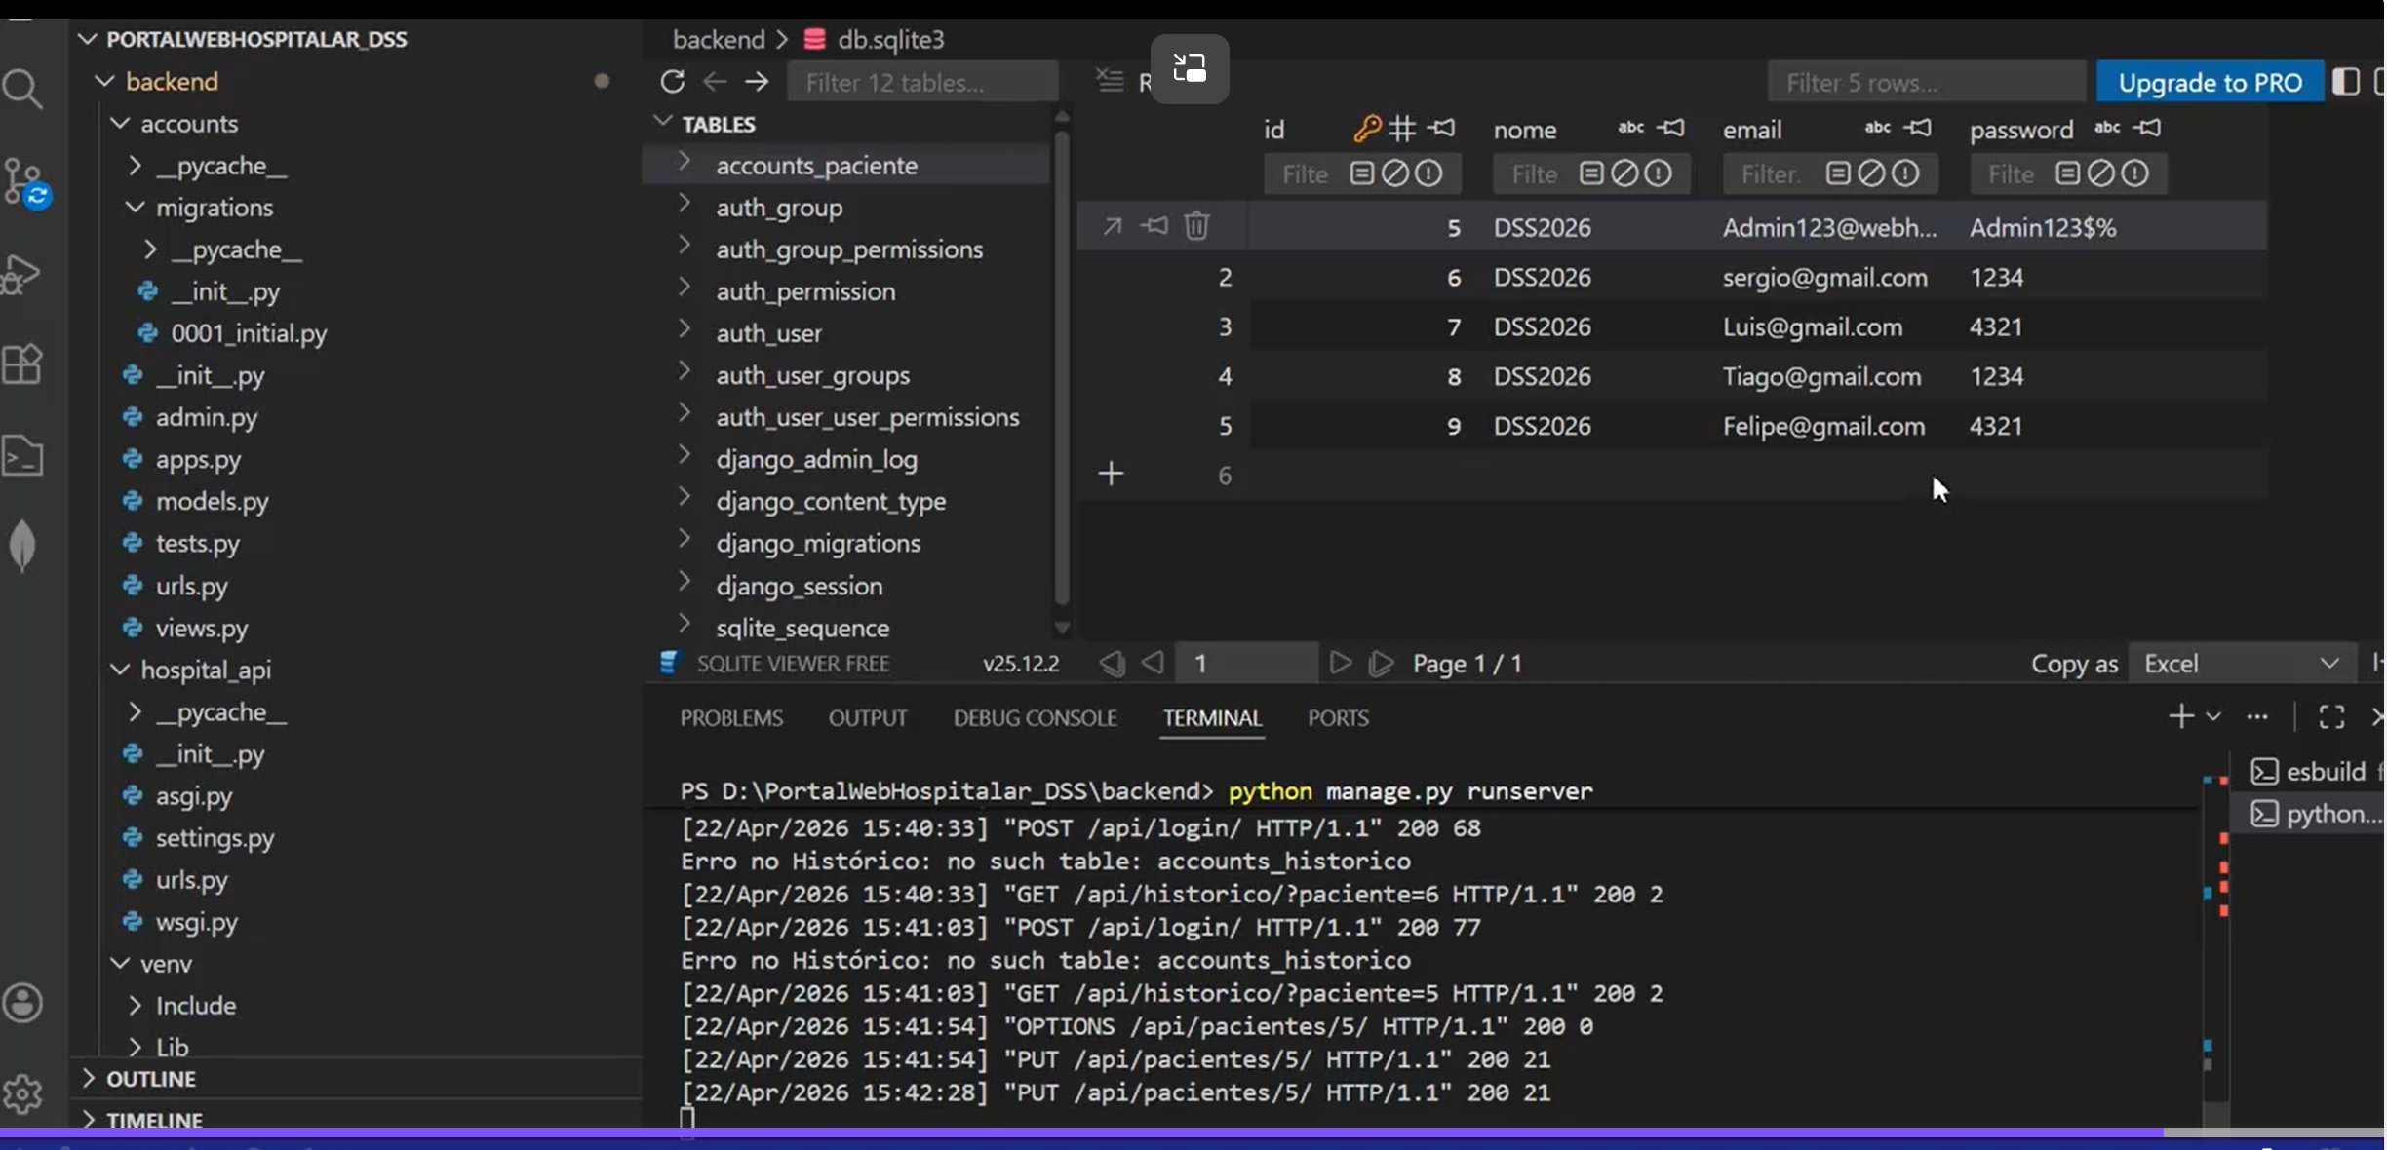
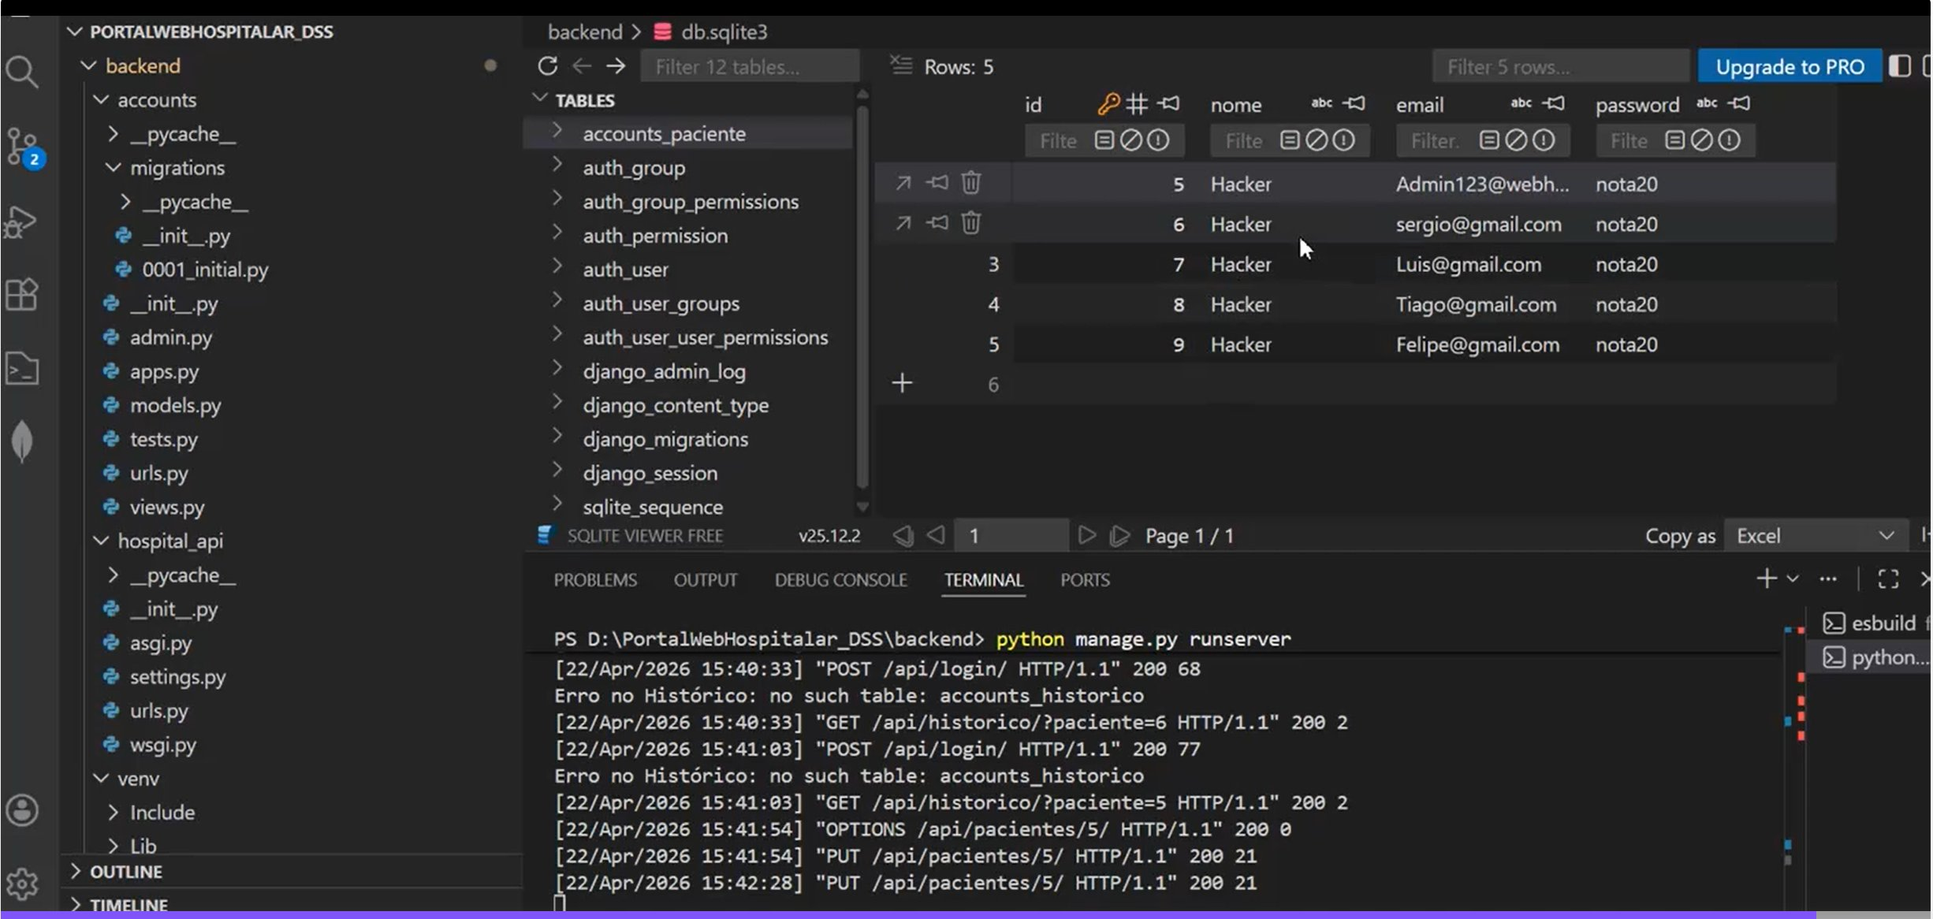
03 · Exploração - Modificação Massiva de Dados (SQLi UPDATE)
nome => 'FOI_HACKEADO' · UPDATE em toda a tabela
password => 'nota20' · "Comando enviado ao servidor!"
BASE DE DADOS — ANTES
BASE DE DADOS — DEPOIS
IMPACTO: Todos os 5 utilizadores com nome='Hacker' e password='nota20’ - comprometimento total da base de dados em 1 payload.

Slide 9
03 · Resumo - Dois Ataques Demonstrados
Ataque 1 · Auth Bypass (Login)
Payload:
' OR '1'='1
Vetor:
Campo password no login
Resultado:
Acesso como Admin sem credenciais válidas
Impacto:
CIA — Confidencialidade — acesso indevido ao sistema
Ataque 2 · SQLi UPDATE - Modificação Massiva
Payload:
Hacker'; UPDATE accounts_paciente SET nome='Hacker', password='nota20' WHERE '1'='1--
Vetor:
Campo nome no perfil (edição de dados pessoais)
Resultado:
Todos os utilizadores com nome='Hacker' e password='nota20'
Impacto:
CIA — Integridade + Disponibilidade - comprometimento total da BD

Slide 10
04 · Código Vulnerável vs. Código Seguro
❌ views.py — VULNERÁVEL
✅ views.py — CORRIGIDO
email = data.get('email')
password = data.get('password')
query = f"""
SELECT * FROM accounts_paciente
WHERE email='{email}'
AND password='{password}'
"""
cursor.execute(query)
email = data.get('email')
password = data.get('password')
# Query parametrizada — ORM Django
user = Paciente.objects.filter(
email=email,
password=password
).first()
# Input não é interpolado na query
[ Screenshot do views.py real do projeto - código vulnerável e correção ]

Slide 11




05 · Mitigação Aplicada
Queries Parametrizadas / ORM
Validação & Sanitização de Input
Django ORM impede interpolação directa de input na query SQL. O valor é sempre tratado como dado, nunca como código.
Verificação do formato de email e comprimento de password antes de chegar à camada de dados.
Autenticação Reforçada (JWT)
SAST / DAST no Pipeline
Sessões com expiração de 15 minutos. Tokens assinados impedem falsificação de identidade.
Bandit (SAST) deteta f-strings em queries. OWASP ZAP (DAST) valida em runtime. Security gates bloqueiam vulnerabilidades críticas.

Slide 12
06 · Alinhamento OWASP & SSDLC
OWASP Top 10 · A03:2021
SSDLC — Fase de Implementação & Testes
▸ Injection é a 3ª ameaça mais crítica
▸ Requisitos: RBAC + autenticação segura
▸ Demonstrado: auth bypass via SQLi
▸ Design: fronteiras de confiança
▸ Mitigação: ORM + input validation
▸ Implementação: queries parametrizadas
▸ Validação: SAST (Bandit) + DAST (ZAP)
▸ Testes: SAST, DAST, pentest manual
Ameaça
Vulnerabilidade
Mitigação
Validação
Fase SSDLC
SQL Injection
Input não sanitizado
ORM parametrizado
SAST + Pentest
Implementação
Auth Bypass
Query vulnerável
Hashing + ORM
DAST
Implementação
Exfiltração
Acesso não restrito
RBAC + JWT
Testes autoria.
Design / Op.

Slide 13
Conclusões
SQL Injection · MedPortal · DSS 2025/26
Vulnerabilidade Real e Crítica
Impacto Elevado em Contexto Hospitalar
A03:2021 OWASP — SQL Injection demonstrado com sucesso no ambiente hospitalar simulado, contornando autenticação com ' OR '1'='1.
Exposição de dados clínicos de todos os pacientes registados — violação de confidencialidade e integridade dos dados.
Mitigação Eficaz com ORM
SSDLC Integrado
Django ORM elimina a vulnerabilidade tratando o input como dado e nunca como código SQL. Zero custo adicional de desenvolvimento.
A correção é aplicada na fase de Implementação e validada por SAST (Bandit) + DAST (ZAP) no pipeline DevSecOps.

